Slide 1
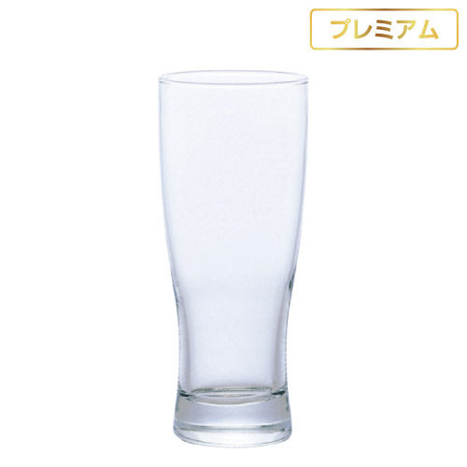
【提案書】
タンブラー410
特徴
シンプルながらも、下部がやや細くなっているためオシャレに見える、410ccサイズのグラスです。オリジナル名入れも可能なため、ノベルティや記念品用などにもおすすめです。
納期
納期スペース
仕様
素 材：ガラス
サイズ： 口径72×高さ173mm
容 量：410cc
お見積
お見積りスペース

